Slide 1


Analisis Pengaruh Fitur Mobil terhadap Harga Jual Mobil pada Iklan Penjualan Mobil di Ukraina
Anita Syafira I (06211740000024)
Nadya Yuniar D.P (06211740000077)

Slide 2
BAB I
BAB I
PENDAHULUAN

Slide 3
Ukraina merupakan sebuah negara di Eropa Timur dengan luas wilayah 603.628 km², yang membuatnya sebagai negara terluas di Eropa dan terluas ke-46 di dunia. Serta jadi negara dengan penduduk terbanyak ke-32 di dunia.
Luas wilayah dan jumlah penduduk membuat kebutuhan akan alat transportasi menjadi tinggi.
Kebutuhan akan mobil yang tinggi membuat penduduk Ukraina berusaha memiliki mobil dengan berbagai cara, membeli baru hingga bekas.
Semakin kesini cara mendapatkan mobil semakin mudah karena terdapat platform-platform yang mengiklankan penjualan mobil.
Iklan penjualan mobil terdiri dari penjualan dan pembelian mobil.
Data penjualan dan pembelian ini membentuk dataset.

Slide 4
Dataset yang digunakan pada praktikum kali ini yaitu data dari lebih dari 9.500 penjualan mobil di Ukraina.
Kebanyakan mobil yang diiklankan merupakan mobil bekas maka dibutuhkan data tentang fitur yang berkaitan dengan operasional mobil seperti jarak yang pernah ditempuh dari mobil tersebut, ukuran mesin, tipe mesin, tahun produksi mobil, tipe stir, tipe badan mobil, dan nama spesifik dari mobil yang dimana fitur-fitur tersebut dapat mempengaruhi harga jual mobil tersebut.
Analisis yang dilakukan pada praktikum ini berupa pengolahan data preprocessing untuk mengatasi data-data yang outlier, missing value, atau tidak berpengaruh secara signifikan.
Hasil data preprocessing akan divisualisasikan dalam bentuk plot untuk mempermudah dalam pengambilan informasi sehingga data dapat bermanfaat bagi penggunanya, yang kemudian data dapat dilanjutkan ke analisis regresi untuk melihat hubungan antara harga mobil dengan fitur-fitur yang terdata pada dataset lainnya.

Slide 5
BAB II
BAB II
TINJAUAN
PUSTAKA

Slide 6
A. Statistika Deskriptif
Statistika deskriptif adalah metode-metode yang berkaitan dengan pengumpulan dan penyajian suatu gugus data sehingga memberikan informasi yang berguna dengan menyusun tabel, grafik, diagram, dan besaran – besaran lain di majalah dan di koran.
Rata-rata
Varians dan Standar Deviasi
Minimum
Maksimum

Slide 7
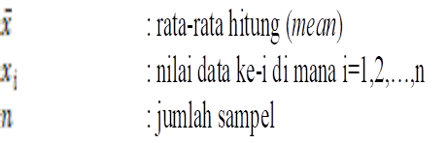

Rata-rata
Rata-rata hitung (mean) adalah nilai rata-rata dari data-data yang ada
2. Varians dan standar deviasi
Varians merupakan jumlah kuadrat semua deviasi nilai-nilai individual terhadap rata-rata kelompok. Sedangkan akar dari varians disebut dengan standar deviasi atau simpangan baku

Slide 8
3. Minimum
Minimum adalah suatu nilai fungsi objek, yang menghasilkan nilai terendah pada daerah himpunan penyelesaian.
4. Maksimum
Maksimum adalah suatu nilai fungsi objek, yang menghasilkan nilai tertinggi pada daerah himpunan penyelesaian

Slide 9
B. Prepocessing Data
Preprocessing data merupakan tahapan pertama dan merupakan tahapan yang penting dalam data mining atau data analysis
Data cleaning
Data transformation
Feature selection

Slide 10
1. Data cleaning
Tahapan yang digunakan untuk memperbaiki kualitas agar menjadi lebih baik seperti mengisi nilai yang hilang, menghaluskan data yang memiliki noise, hingga memperbaiki data yang tidak konsisten.
2. Data transformation
Pada tahapan ini data diubah atau dikonsolidasikan sehingga proses penambangan yang dihasilkan dapat lebih efisien dan pola yang ditemukan dapat lebih mudah dipahami.
3. Feature selection
Feature selection adalah suatu proses yang mencoba untuk menemukan subhimpunan dari himpunan fitur yang tersedia untuk meningkatkan aplikasi dari suatu algoritma pembelajaran.

Slide 11
C. Visualisasi Data
Visualisasi data merupakan cara dalam menyajikan data yang detail menjadi informasi yang mudah diterima dengan menggunakan informasi visual yang bisa dipahami secara universal.
Pie chart
Diagram Batang (Bar Chart)
Diagram Titik
Scatter plot
Box plot
Violin Plot
Pair Grid

Slide 12
1. Pie chart
Suatu penyajian data dalam bentuk lingkaran dan biasanya jumlah data dinyatakan dalam persentase.
2. Bar chart
Diagram yang digunakan untuk menggambarkan perkembangan nilai suatu objek penelitian dalam kurun waktu tertentu.
3. Diagram titik
Diagram titik pada dasarnya mempunyai banyak kemiripan dengan diagram batang, hanya gaya visualisasinya saja yang berbeda, yakni dengan merepresentasikan sebaran data pada titik dengan ketinggian tertentu.
4. Scatter plot
Merupakan cara paling sederhana untuk memvisualisasikan distribusi data dua peubah yang masing - masing diwakili oleh sumbu-x dan sumbu-y.

Slide 13
5. Box plot
Box plot mempunyai garis vertikal yang memanjang keluar dari kotak yang dikenal dengan istilah whisker. Whisker inilah yang menggambarkan variabilitas data di luar batas kuartil atas dan kuartil bawah (atau yang dikenal sebagai pencilan).
6. Violin plot
Violin plot merupakan kombinasi dari box plot dan KDE, sehingga memudahkan para analis data untuk memahami distribusi data kontinyu pada masing - masing kategori.
7. Pair grid
Pair grid menggunakan peubah yang berbeda untuk setiap peubah yang digunakan dalam sub-plot-nya. Pair grid secara visual akan membentuk apa yang dinamakan sebagai matriks scatter plot.

Slide 14
D. Mobil
Mobil merupakan kendaraan bermotor yang dilengkapi dengan tempat duduk dan perlengkapan pengangkutan bagasi yang digerakkan oleh peralatan mekanik berupa mesin.

Slide 15
BAB III
BAB III
METODOLOGI
PENELITIAN

Slide 16
A. Sumber Data
Data yang digunakan : Data sekunder
Asal data : https://www.kaggle.com/antfarol/car-sale-advertisements
Tanggal akses : 26 Februari 2020
Merupakan data tentang iklan penjualan mobil di Ukraina dari tahun 1953-2020.

Slide 17
B. Variabel Penelitian
Variabel | Jenis Data | Keterangan
Car | Kategorik | Merek mobil yang diiklankan
Price | Numerik | Harga mobil diiklankan
Body | Kategorik | Tipe body mobil
Mileage | Numerik | Jarak yang sudah ditempuh mobil
Engine Vol. | Numerik | Kapasitas mesin
Engine Type | Kategorik | Tipe mesin
Registration | Kategorik | Apakah mobil terdaftar di Ukraina atau tidak
Year | Date | Tahun produksi mobil
Model | Kategorik | Nama model spesifik
Drive | Kategorik | Tipe setir mobil

Slide 18
C. Langkah Analisis
Melakukan pengumpulan data Car Sales Advertisements .
Melakukan preprocessing data yaitu mendeteksi serta mengatasi data outlier¸ noisy dan missing value.
Melakukan eksplorasi data menggunakan analisis statistika deskriptif.
Melakukan visualisasi data pada tiap variabel dari data Car Sales Advertisements.
Melakukan penarikan kesimpulan dan saran untuk melakukan metode lanjutan.

Slide 19
BAB IV
BAB IV
HASIL DAN
PEMBAHASAN

Slide 20
A. Preprocessing Data
Hal yang perlu diketahui sebelum melakukan preprocessing data yaitu tipe data car sales advertisements di Ukraina pada tahun 1953-2016 sebanyak 9576 data dan 10 variabel. Hasil identifikasi mengenai tipe data sebagai berikut.
Dapat diketahui tipe data per variabel yang dimana tipe variabel terbagi menjadi dua yaitu variabel numerik dan juga kategorik
Tipe Data | Variabel
Float | Price
 | EngV
Object | Car
 | Body
 | engType
 | Registration
 | Model
 | Drive
Object | Mileage
 | Year
Tabel 2. Informasi Data

Slide 21
Langkah selanjutnya :
Mengidentifikasi dan mengatasi missing value

Slide 22
Mengidentifikasi dan mengatasi missing value
Ketahui variabel mana saja yang terdapat missing value
Perhatikan jumlah missing value yang berada pada variabel tersebut
Dengan bantuan python terdeteksi bahwa terdapat 434 missing value pada variabel engV dan 511 missing value pada variabel tipe stir.
Jumlah missing value pada kedua variabel tidak melebihi 30% dari jumlah data maka tidak perlu dilakukan ketidakikutsertaan variabel.
Cukup dilakukan pengisian missing value dimana untuk variabel drive karena bertipe kategorik maka cukup mengisi missing value dengan modus dari data pada variabel drive.
Sedangkan untuk varabel engV karena data bertipe numerik maka perlu diketahui terlebih dahulu apakah variabel tersebut memiliki data outlier ataukah tidak maka dengan menggunakan bantuan python didapatkan hasil boxplot sebagai berikut.

Slide 23
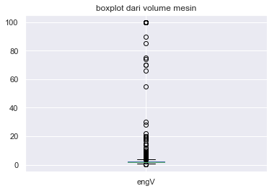
Terdapat data outlier maka missing value data dari variabel engV dapat diisi dengan nilai tengahatau median dari data pada vaiabel engV.
Gambar 1. Boxplot Volume mesin

Slide 24
B. Analisis Eksplorasi Data
Analisis eksplorasi data yang dilakukan dalam praktikum kali ini adalah karakteristik data secara numerik dan juga visualisasi data dalam bentuk grafik.
Karakteristik Data
Visualisasi Data

Slide 25
Tabel 3. Karakteristik Data Iklan Penjualan Mobil di Ukrania dari tahun 1953-2016 untuk Data Numerik
Karakteristik Data
Karakteristik data dari data iklan penjualan mobil di Ukrania dari tahun 1953-2016 yang sudah dibersihkan dapat dilihat dari nilai statistika deskriptifnya.
Sedangkan untuk data kategorik statistika deskriptif yang dapat dilakukan hanya mengetahui modus dari setiap variabel yang dapat dilihat pada tabel dibawah.
 | Price | Mileage | engV
Count | 9.439000e+03 | 9439 | 9439
Mean | 3,095439e+06 | 135,405340 | 2.259743
Standar Deviasi | 5,52745e+07 | 89,876661 | 1,095150
Min | 0 | 0 | 0.1
Median | 9.300000e+03 | 127 | 2
Max | 2,071125e+09 | 433 | 19
Tabel 4. Karakteristik Data Iklan Penjualan Mobil di Ukrania dari tahun 1953-2016 untuk Data Kategorik
Variabel | Modus
Car | Volkswagen
Body | Sedan
Tipe Bahan Bakar | Petrol
Model | E-Class
Drive | Front

Slide 26
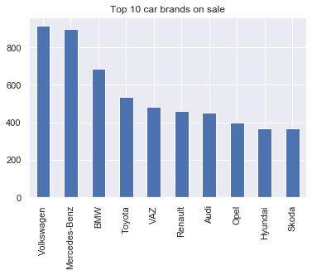
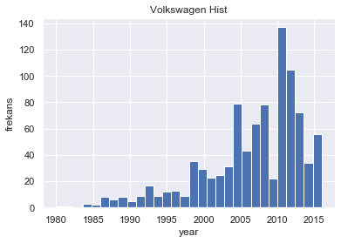
2. Visualisasi Data
Karena mobil merek Volkswagen merupakan mobil yang paling banyak diiklankan maka grafik diatas memberikan informasi bahwa pada tahun 2012 merupakan iklan penjualan tertinggi untuk mobil merek Volkswagen.
Gambar 2. 10 Teratas Merek Mobil yang Dijual
Dari 9439 data mobil diketahui mobil yang paling banyak diiklankan adalah mobil Volkswagen dimana dari 9439 mobil merek Volkswagen sebanyak 915, urutan kedua Mercedes-Benz sebanyak 899, dan urutan ketiga yaitu BMW sebanyak 685.
Gambar 3. Barchart Frekuensi Penjualan Mobil Merek Volkswagen pada Tahun 1953-2016

Slide 27
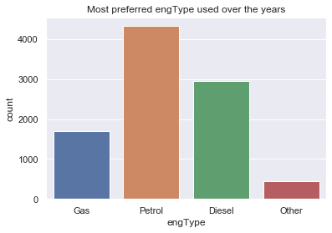
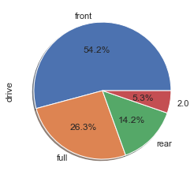
Dari piechart diatas dapat diketahui bahwa tipe stir yang banyak digunakan yaitu tipe front sebesar 54,2% lebih sering digunakan daripada tipe full, rear¸ ataupun yang lainnya.
Gambar 4. Bar chart Frekuensi Penggunaan Bahan Bakar
Dari bar chart di atas dapat diketahui bahwa jenis bahan bakar yang paling sering digunakan mobil-mobil pada iklan penjualan mobil adalah jenis petrol sebanyak 4329.
Gambar 5. Pie chart dari Tipe Stir

Slide 28
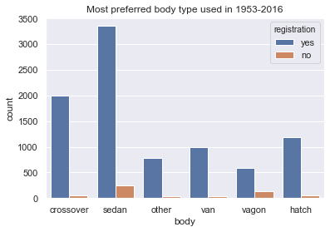
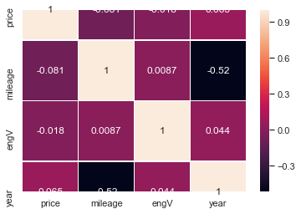
Dari heatmap diatas dapat diketahui bahwa korelasi yang paling rendah yaitu hubungan antara tahun dan jarak yang pernah ditempuh mobil sedangkan untuk hubungan yang sangat signifikan yaitu pada variabel jarak yang pernah ditempuh mobil dengan volume mesin mobil.
Gambar 6. Bar chart Tipe Body Mobil sesuai dengan Status Registrasi
Dari grafik di atas diketahui bahwa tipe body mobil yang paling diminati yaitu sedan yang dimana dapat dilihat juga kalau status registrasi lebih banyak yang sudah registrasi daripada yang belum.
Gambar 7. Heatmap Variabel Numerik

Slide 29
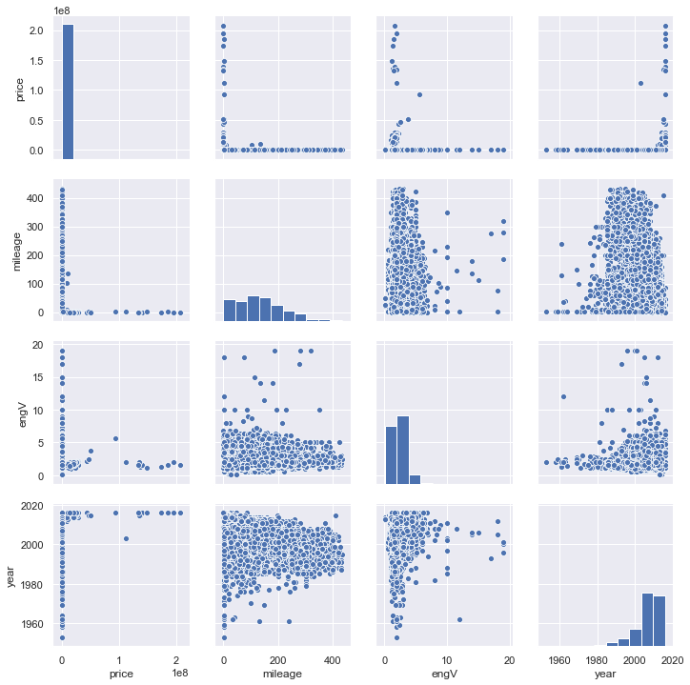
Dari grafik di atas didapatkan hasil bahwa harga mobil dapat dipengaruhi oleh jarak yang pernah ditempuh, volume mesin, dan juga tahun produksi
Dari grafik diatas juga dapat diketahui bahwa mobil yang berada pada data iklan penjualan mobil kebanyakan mobil dengan volume mesin kecil dan tidak terpengarui oleh jarak yang pernah ditempuh mobil ataupun tahun.
Dari data iklan penjualan mobil juga diketahui bahwa pada tahun 1980-2016 menjual mobil bekas maupun mobil baru yang jumlahnya hampir sama yang dapat dilihat dari plot yang hampir sama.
Gambar 8. Grafik Hubungan Antar Variabel

Slide 30
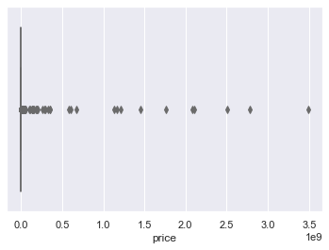
Dari boxplot diatas dapat diketahui bahwa harga mobil sangat bervariasi sehingga boxplot yang dihasilkan tidak terlalu kelihatan dan tampak begitu banyak data yang diluar box. Data diluar box tersebut tidak bisa diatasi karena masih belum diketahui apakah data tersebut outlier ataukah tidak.
Gambar 9. Boxplot Harga Mobil

Slide 31
BAB V
BAB V
KESIMPULAN
DAN SARAN

Slide 32
A. Kesimpulan
Kesimpulan yang didapatkan dari hasil analisis diatas yaitu:
Dari 9576 data per variabel yang dimana terdapat 10 variabel pada data iklan penjualan.
Data tersebut masih terdapat 2 variabel yang memiliki missing value.
Variabel pertama merupakan variabel engV atau volume mesin yang kemudian missing value tersebut diatasi dengan menggunakan median dari data karena data variabel tersebut terdapat outlier.
Sedangkan untuk variabel yang kedua merupakan variabel drive yang dikarenakan data bertipe kategorik maka dapat diatasi dengan modus.
Setelah cleaning data telah dilakukan, maka dapat dilakukan ke analisis eksplorasi data. Dimana diketahui statistika deskriptif dari masing-masing variabel dan juga dapat diketahui visualisasi dari data iklan penjualan mobil .

Slide 33
Didapatkan hasil bahwa mobil yang paling banyak yaitu merek Volkswagen dengan tipe body car yang paling banyak yaitu sedan yang sudah terregistrasi.
Tipe bahan bakar yang paling banyak digunakan yaitu Petrol dengan tipe stir yang digunakan yaitu front.
Dan juga diketahui korelasi yang paling rendah yaitu hubungan antara tahun dan jarak yang pernah ditempuh mobil
Sedangkan untuk hubungan yang sangat signifikan yaitu pada variabel jarak yang pernah ditempuh mobil dengan volume mesin mobil.

Slide 34
B. Saran
Saran yang dapat diberikan yaitu dikarenakan data car sales advertisements tidak memiliki variabel y maka pada penelitian kali ini untuk analisis lebih lanjut terkait variabel apa saja yang mempengaruhi harga jual mobil maka untuk analisis lanjutannya dapat menggunakan analisis regresi multivariat karena dengan menggunakan analisis regresi multivariat dapat diketahui variabel apa saja yang mempengaruhi harga jual mobil baik terhadap variabel numerik ataupun kategorik.

Slide 35
any questions?
thank you!

